Slide 1
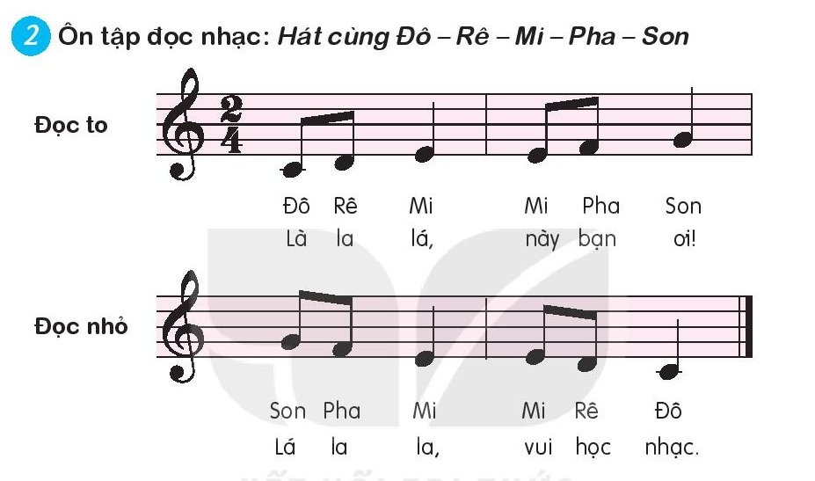

Slide 2
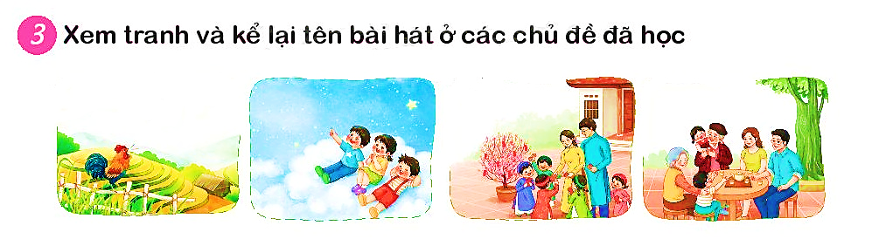

Xúc xắc xúc xẻ
Cây gia đình
Ngôi sao lấp lánh
Gà gáy

Slide 3
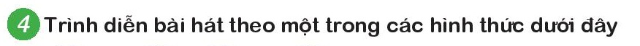
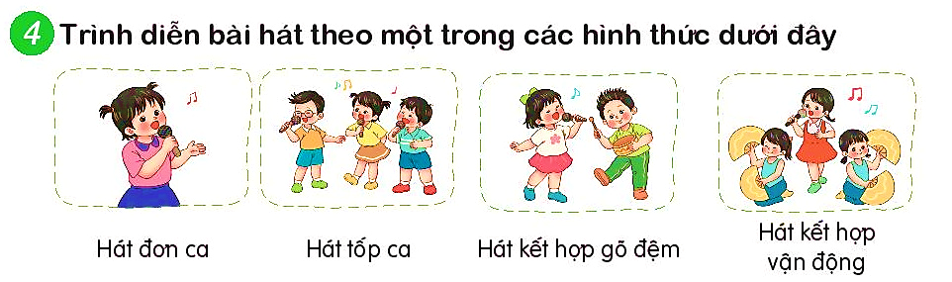

Slide 4

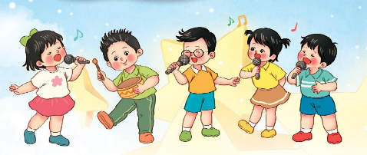
ÔN TẬP CUỐI NĂM

